Slide 1
Nbody优化思路分享

Slide 2
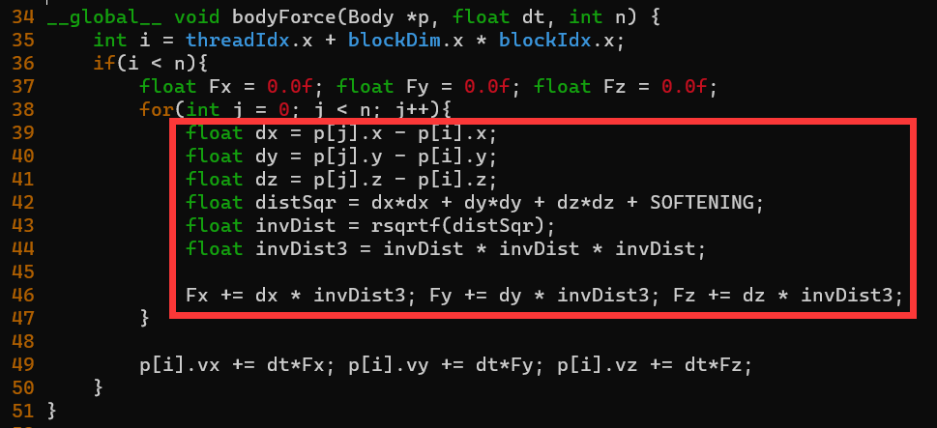
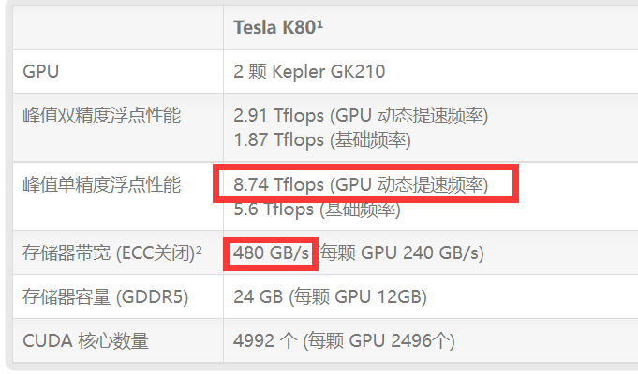
基础并行程序分析
19 Flops
6 global memory access
CGMA = 19 : 6
主频: 存储器带宽 ≈ 73 : 1

Slide 3
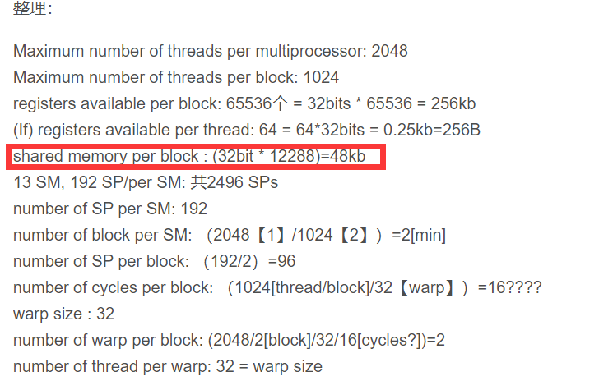
基础并行程序分析
4096×4（float）×6 = 98304B
x = x_0 + v×dt
v = v_0 + a×dt
v = v_0 + ∑ a_i×dt
可以每个进程负责计算一部分a _i
假设由BLOCK_TILE个进程共同分担
计算复杂度由O(N)降为O(N/BLOCK_TILE)

Slide 4
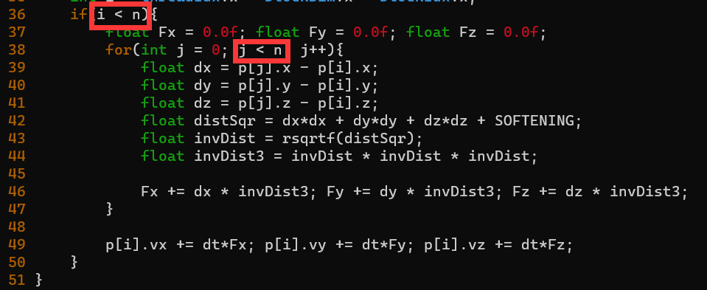
基础并行程序分析
Control divergence
以warp为单位的SIMD架构
循环展开

Slide 5
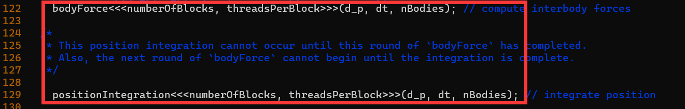
基础并行程序分析
虽然对kernel的创建是并行的，但是kernel的执行是串行化的
实际上，并不需要等到全部速度更新完才能更新位置
只要第i个天体的速度更新完即可进行位置更新

Slide 6
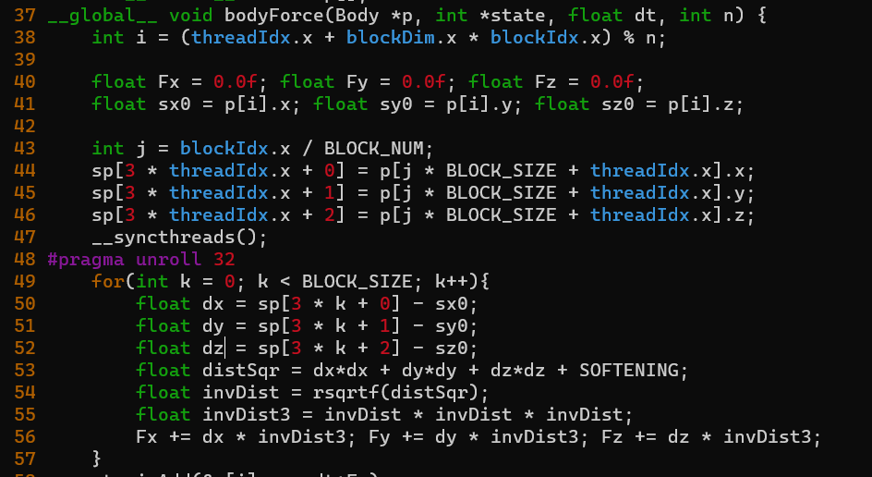
引入shared memory并分块计算
可以并行将global memory数据搬到shared memory
15 global memory access
19×BLOCK_SIZE Flops
CGMA = 19×BLOCK_SIZE : 15
时间瓶颈转移到计算上

Slide 7
……
……
……
……
……
……
……
……
……
……
1—BLOCK_SIZE
BLOCK_SIZE+1—2 * BLOCK_SIZE
……
……
……
……
……
……
……
……
……
……
(BLOCK_TILE-1)*BLOCK_SIZE+1—BLOCK_TILE * BLOCK_SIZE
(BLOCK_TILE-2)*BLOCK_SIZE+1—(BLOCK_TILE-1) * BLOCK_SIZE
j = blockIdx.x / BLOCK_NUM
k = j * BLOCK_SIZE

Slide 8
分块计算
BLOCK_SIZE * BLOCK_TILE = N
BLOCK_SIZE越大，data reuse越好，但并行度下降
BLOCK_SIZE越小，一定程度上并行度提升，但SM有限
因此应该合理选择BLOCK_SIZE

Slide 9

分块计算

Slide 10
循环展开消除control divergence

Slide 11
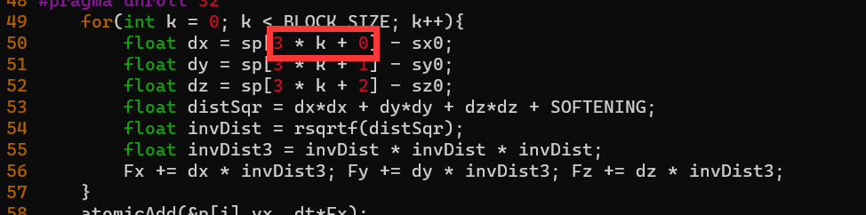
细节考虑——bank conflict
shared memory是按照16个bank进行组织
shared memory的访问以half-warp为单位
当所有thread访问同一个bank的同一个数据时，硬件会进行broadcast，不会有bank conflict

Slide 12
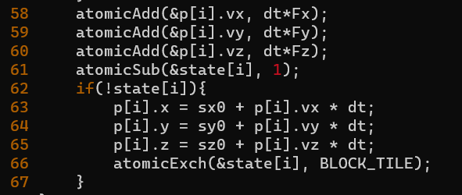
合并计算和位置更新
跨block同步
利用state数组实现同步
尽量减少原子操作

